Slide 1
Instalación del Software de Pruebas
Sesión del 11-07-2020
Instructor: Garrado Mauricio Polania Gutierrez
Ficha: 1803183 Fines de Semana ADSI CEET

Slide 2
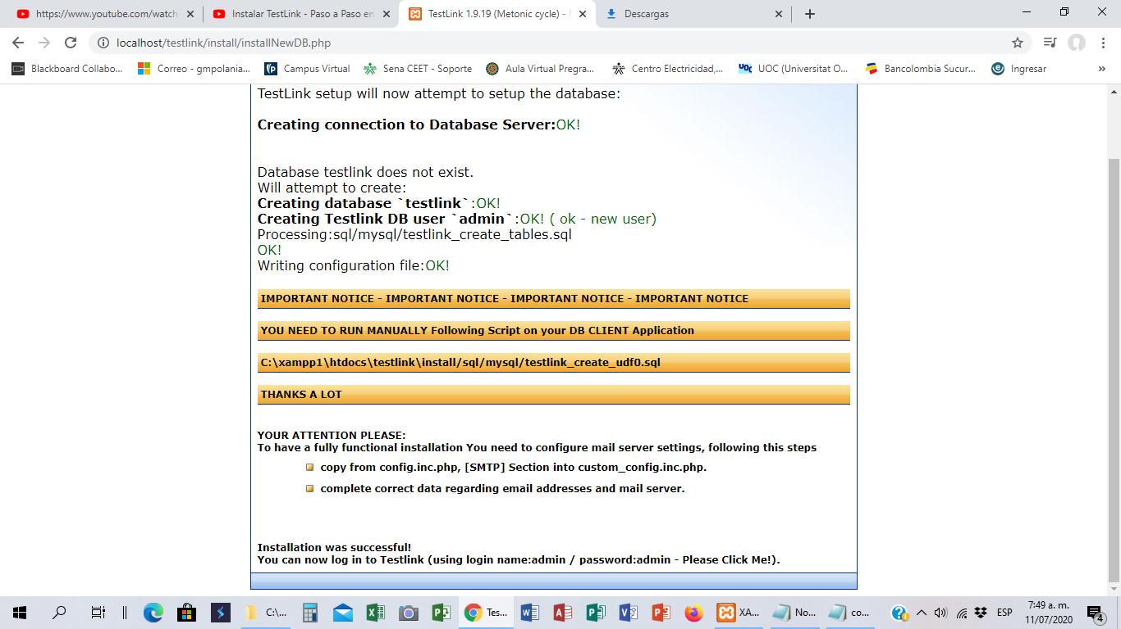

Slide 3
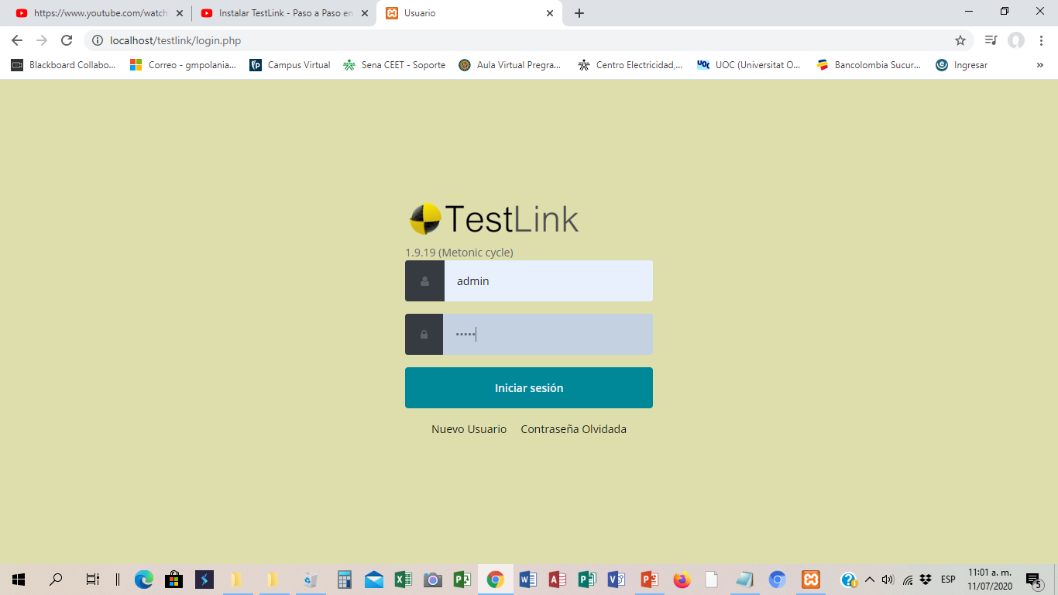
Taller en clase: Instalación y Prueba del SW, ejemplo de una prueba simple

Slide 4
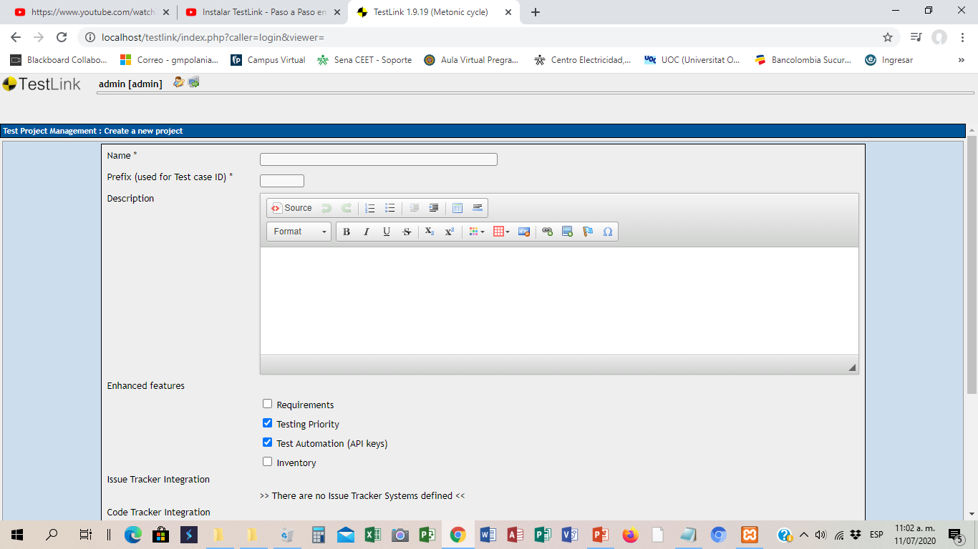
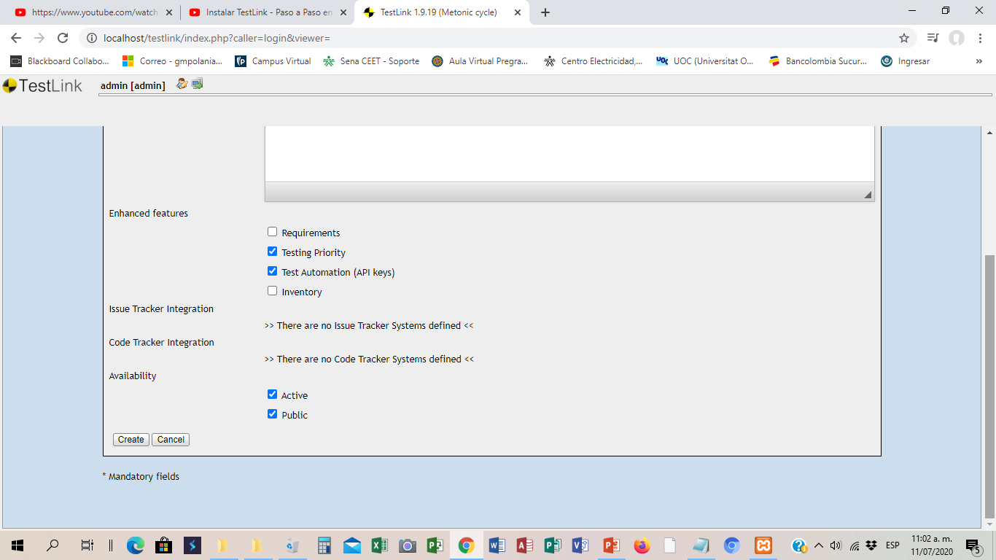

Slide 5
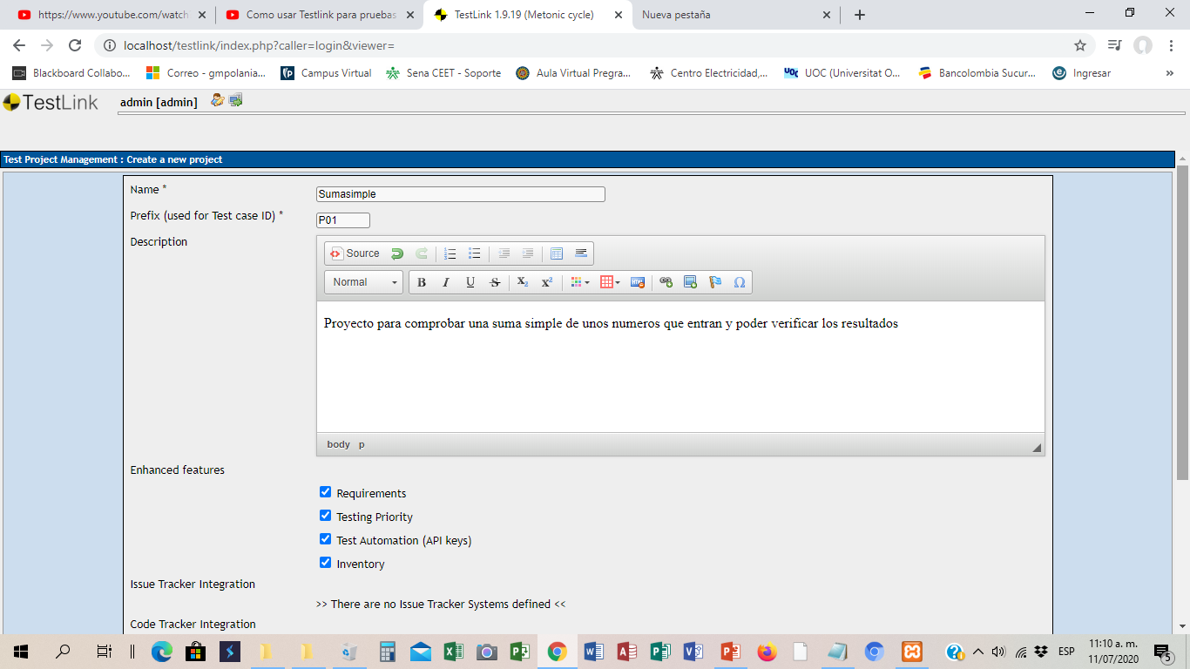
Ejemplo del uso: Proyecto Operación Sumasimple

Slide 6
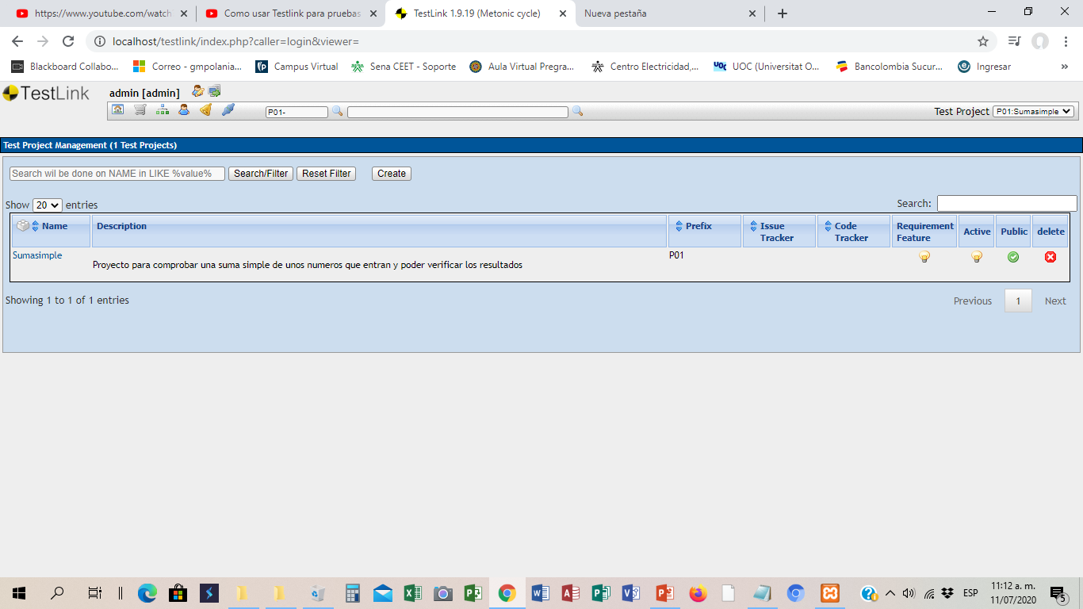
Quedara así:

Slide 7
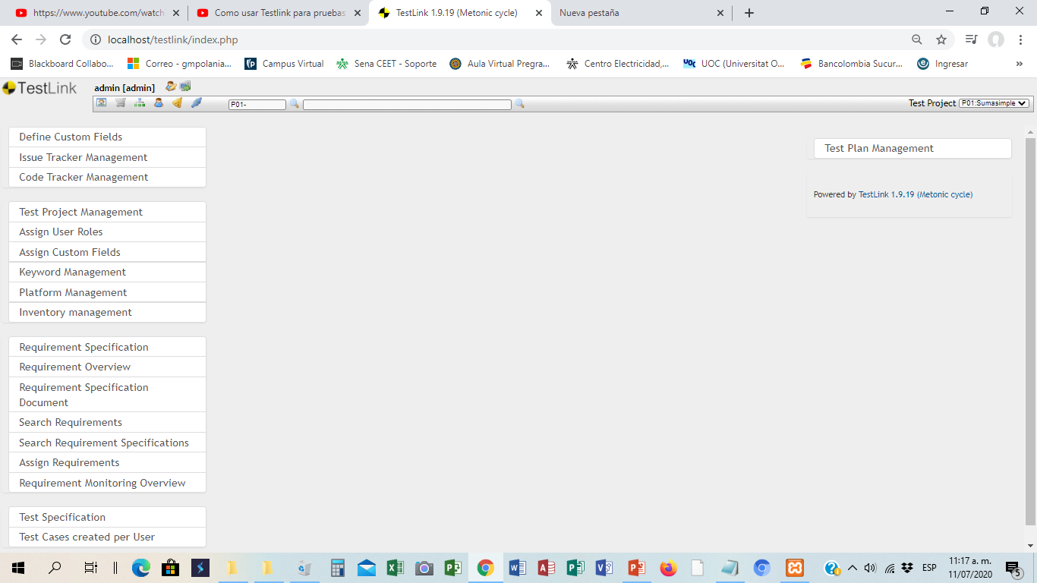
Entramos por la opción: Editar Casos de Prueba en la parte de abajo: test especification

Slide 8
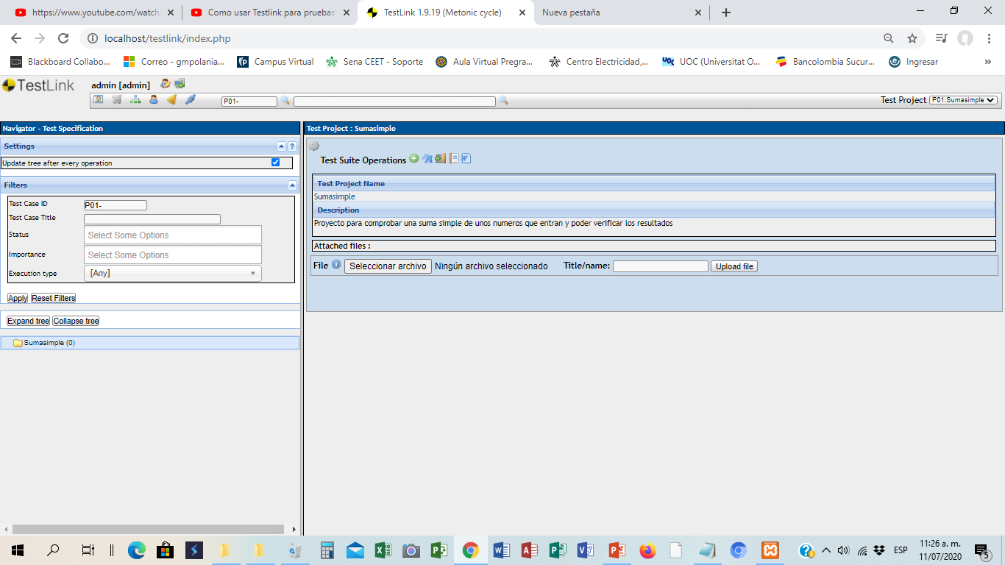


Slide 9
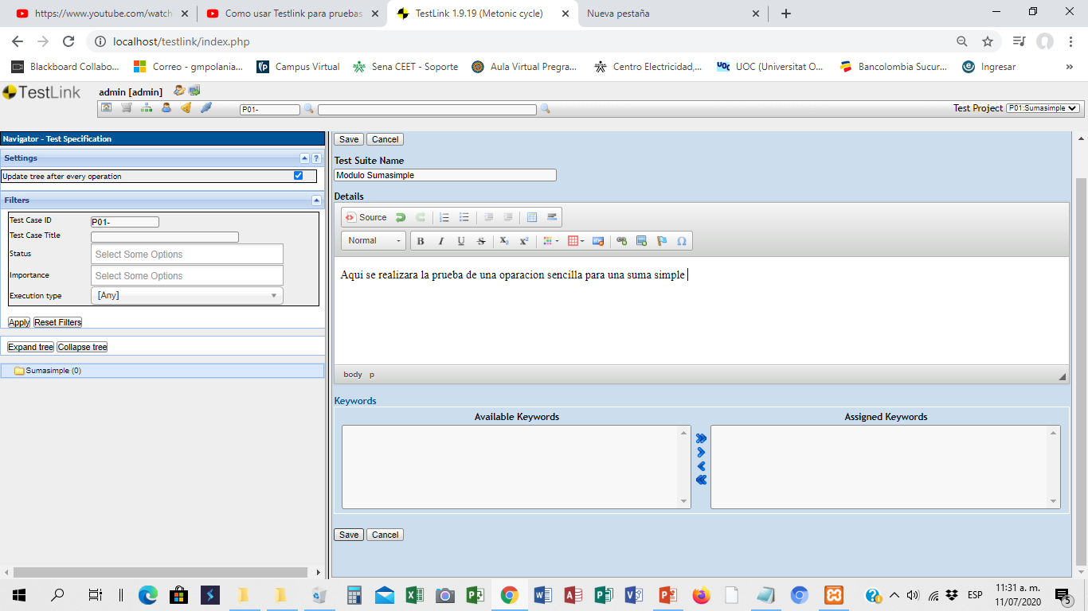
Creamos el modulo de la prueba y damos una descripción sencilla y salvamos

Slide 10
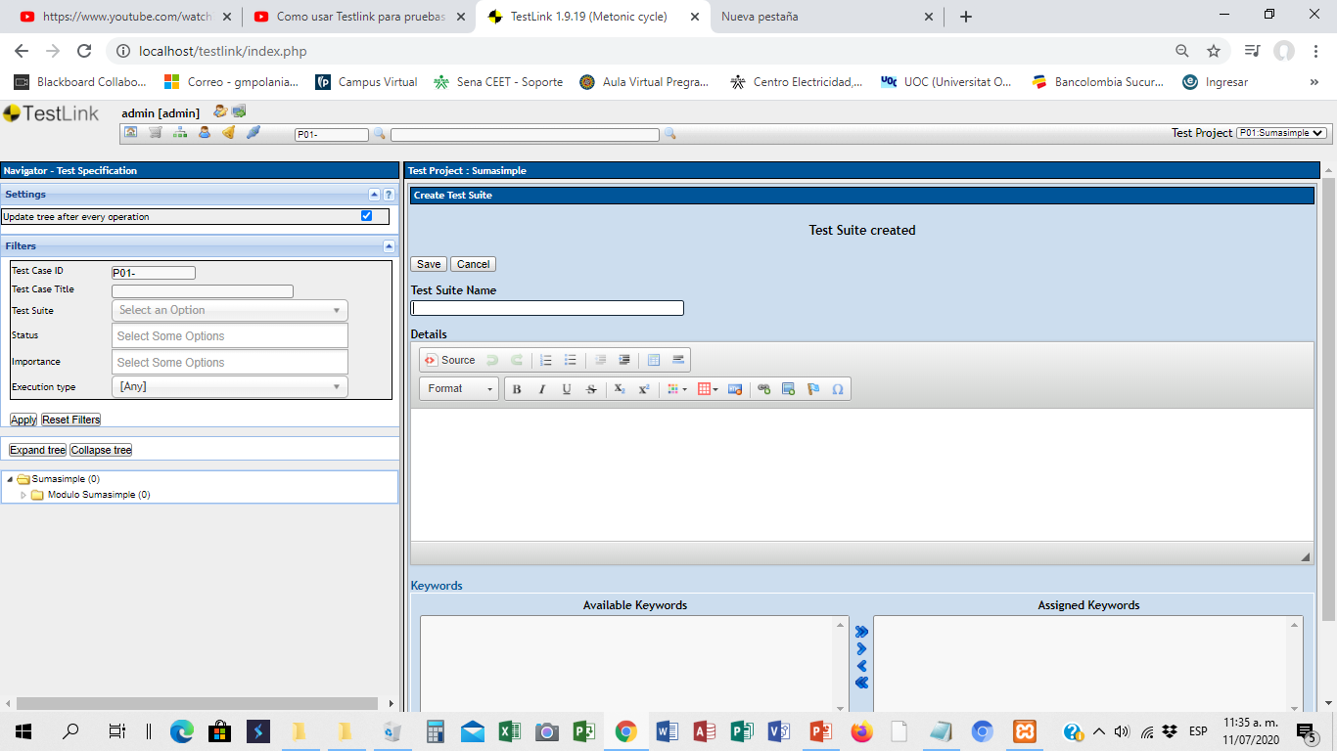
Comprobamos que el modulo de la prueba ha quedado creado

Slide 11
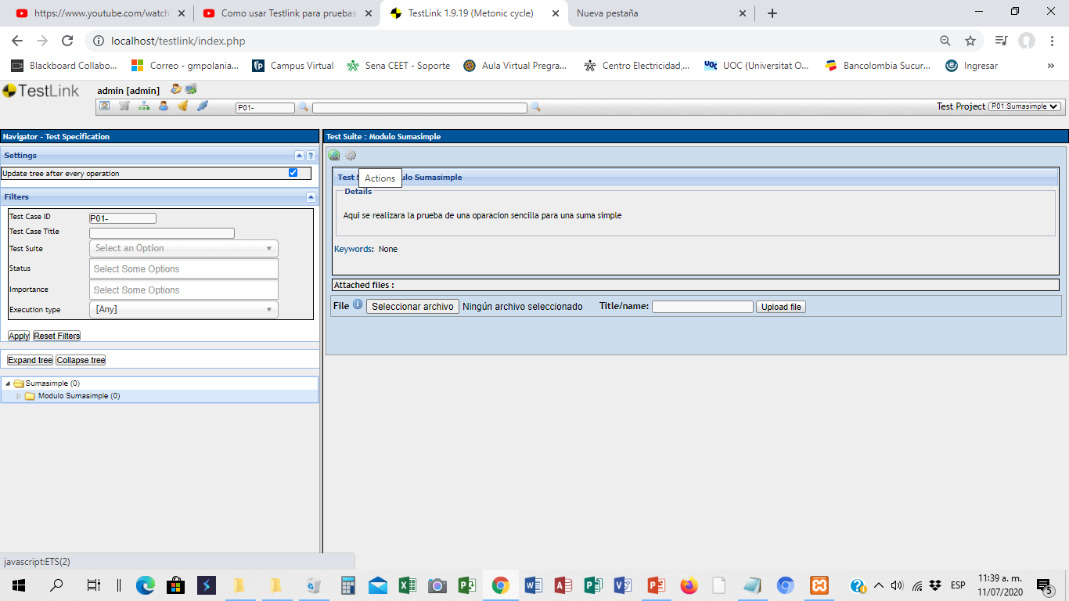
Seleccionamos el modulo de pruebas

Slide 12
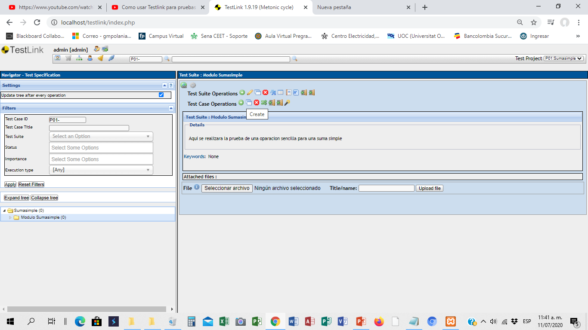
Elegimos la opción crear caso de prueba

Slide 13
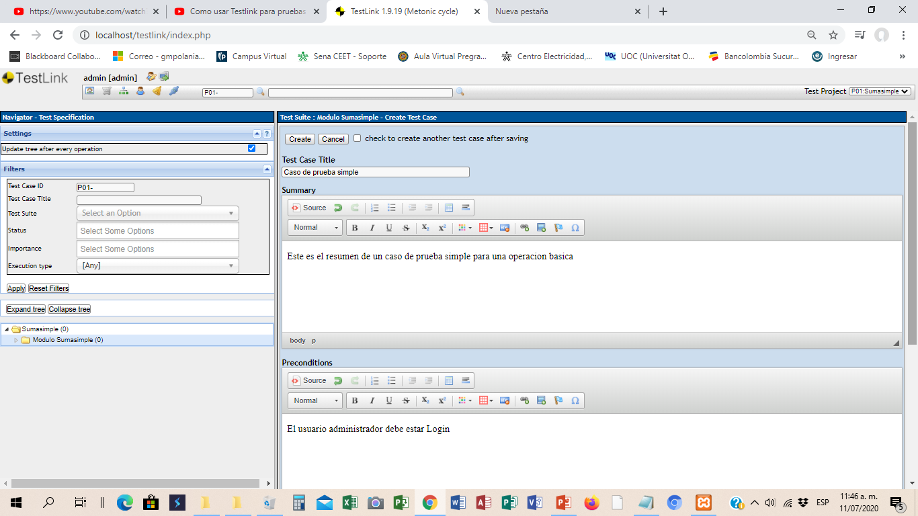
Colocamos un titulo a la prueba y un resumen, después pasamos a revisar otros parámetros en la parte de abajo

Slide 14
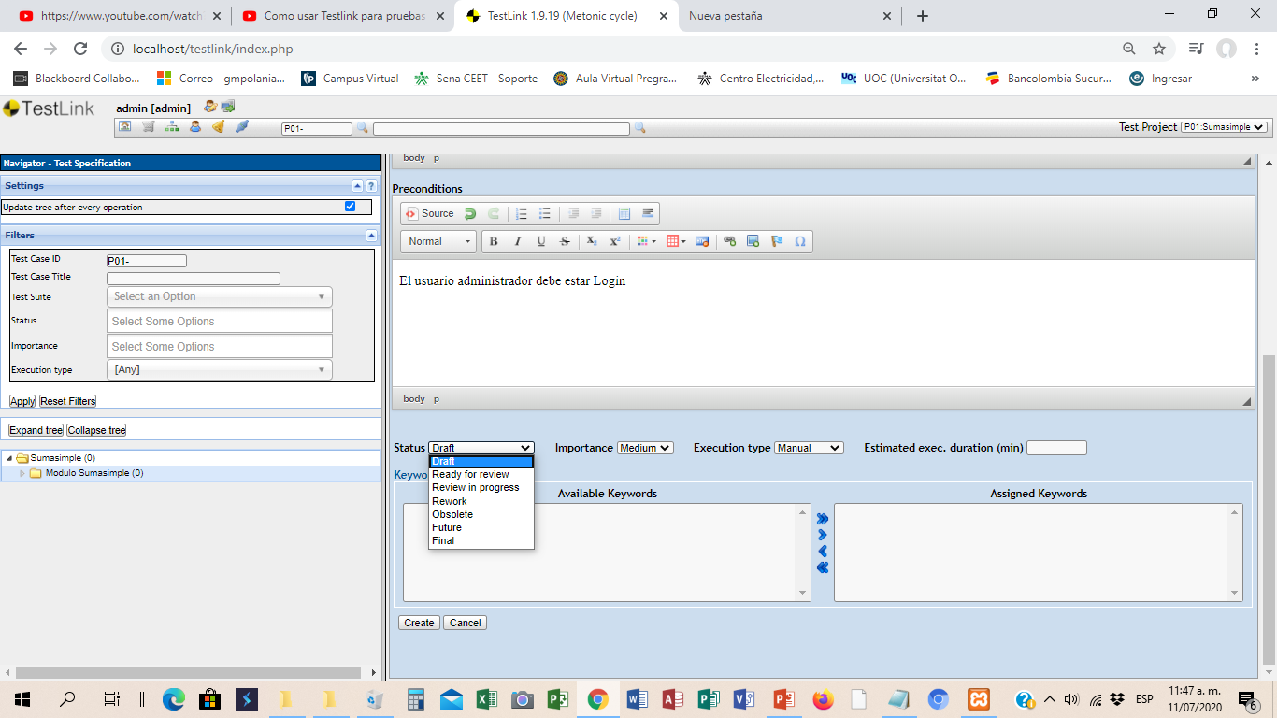
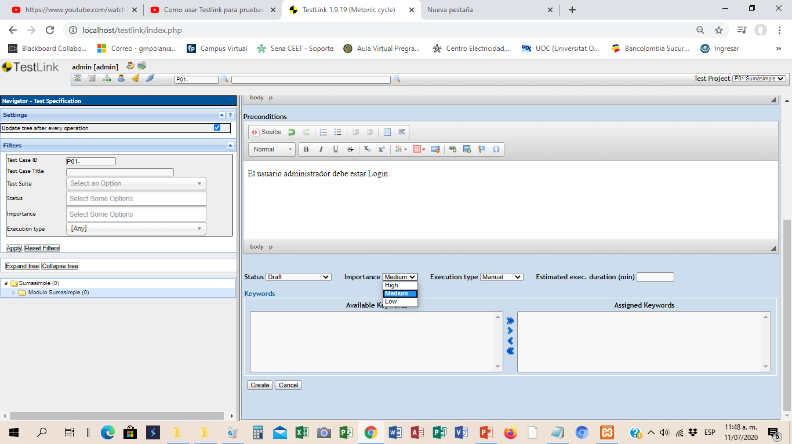

Revisamos los parámetros solicitados: y creamos la prueba

Slide 15
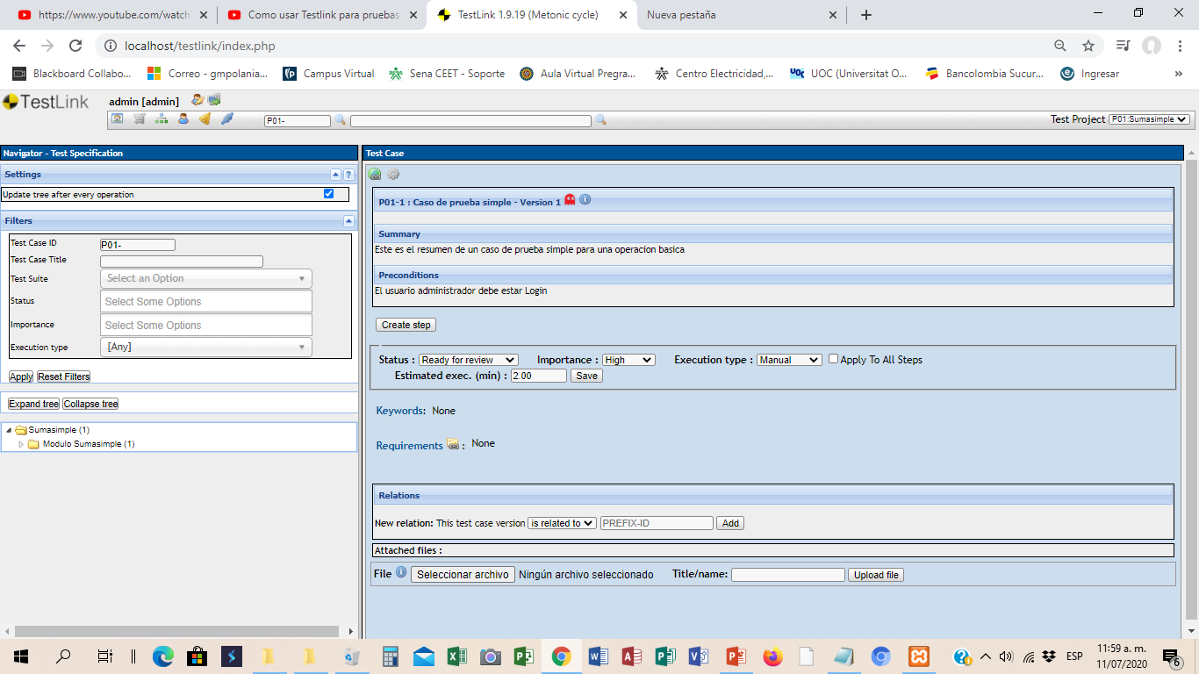

Slide 16
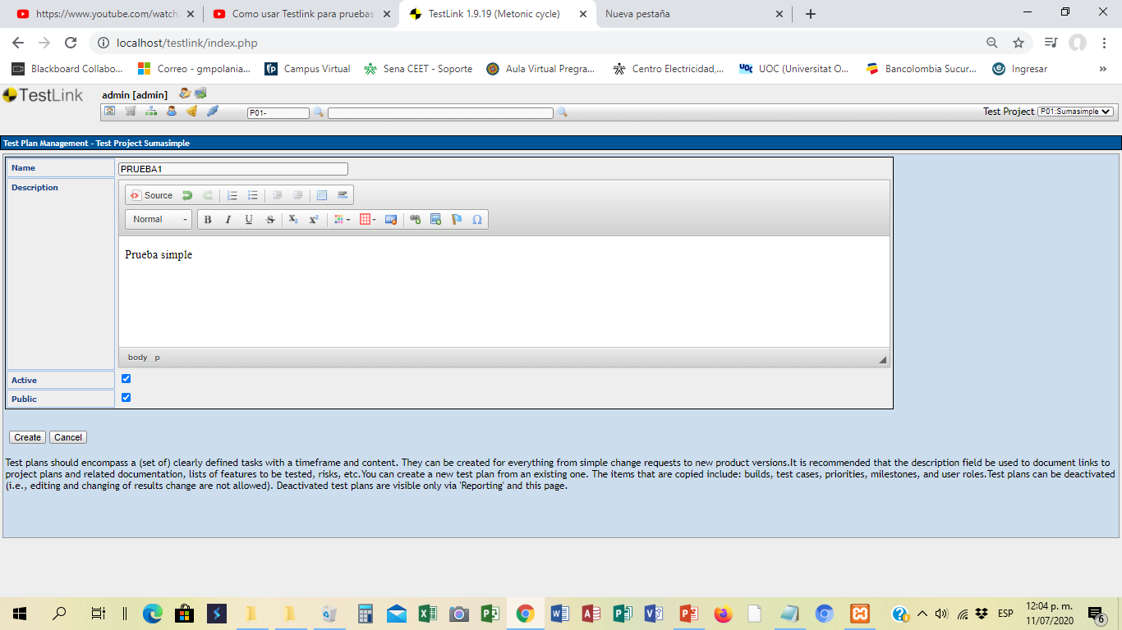
Volvemos al menú Diapositiva 7 y entramos a crear una prueba simple en el menú superior a la derecha: Test Plan o plan de pruebas

Slide 17
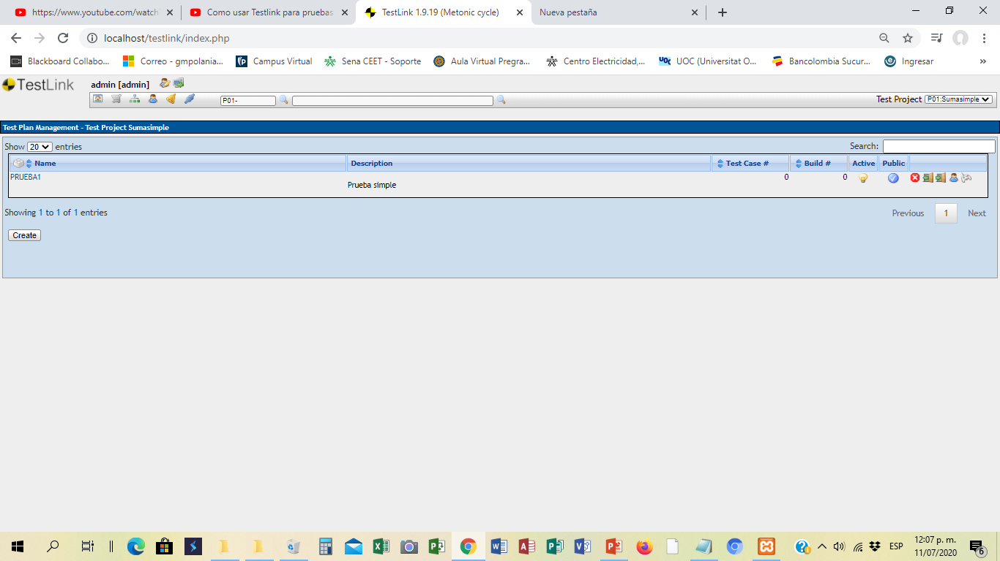
Comprobamos que ha quedado la prueba1

Slide 18
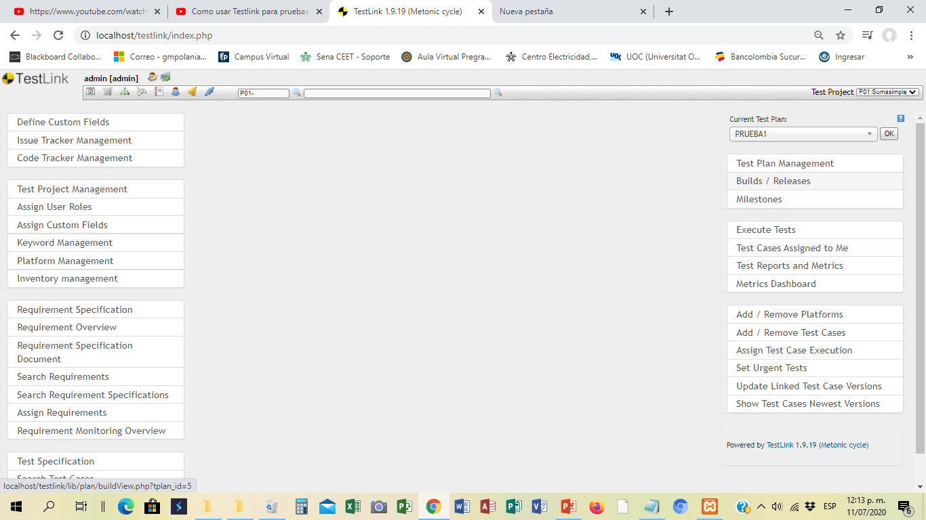
Volvemos al menú y elegimos la prueba1 del plan de prueba que aparece en la lista creamos la versión de builds por esta opcion

Slide 19
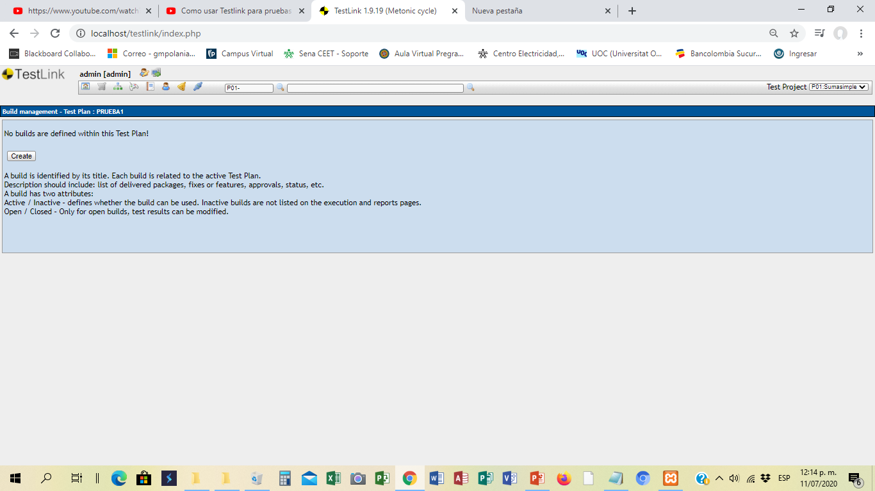
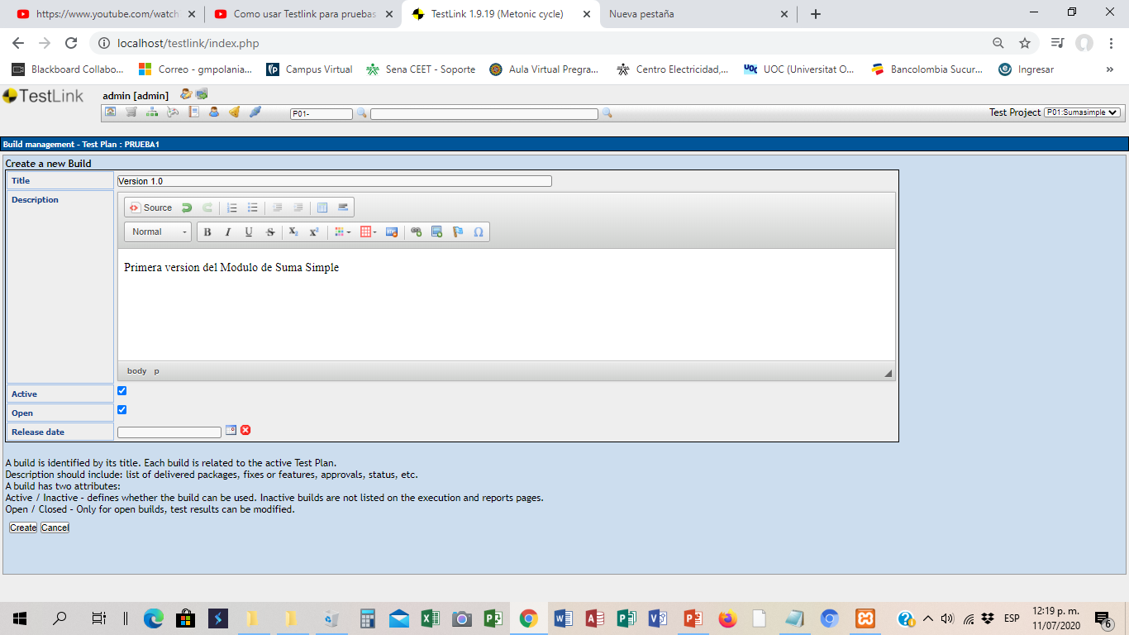
Creamos una versión a esa prueba del modulo

Slide 20
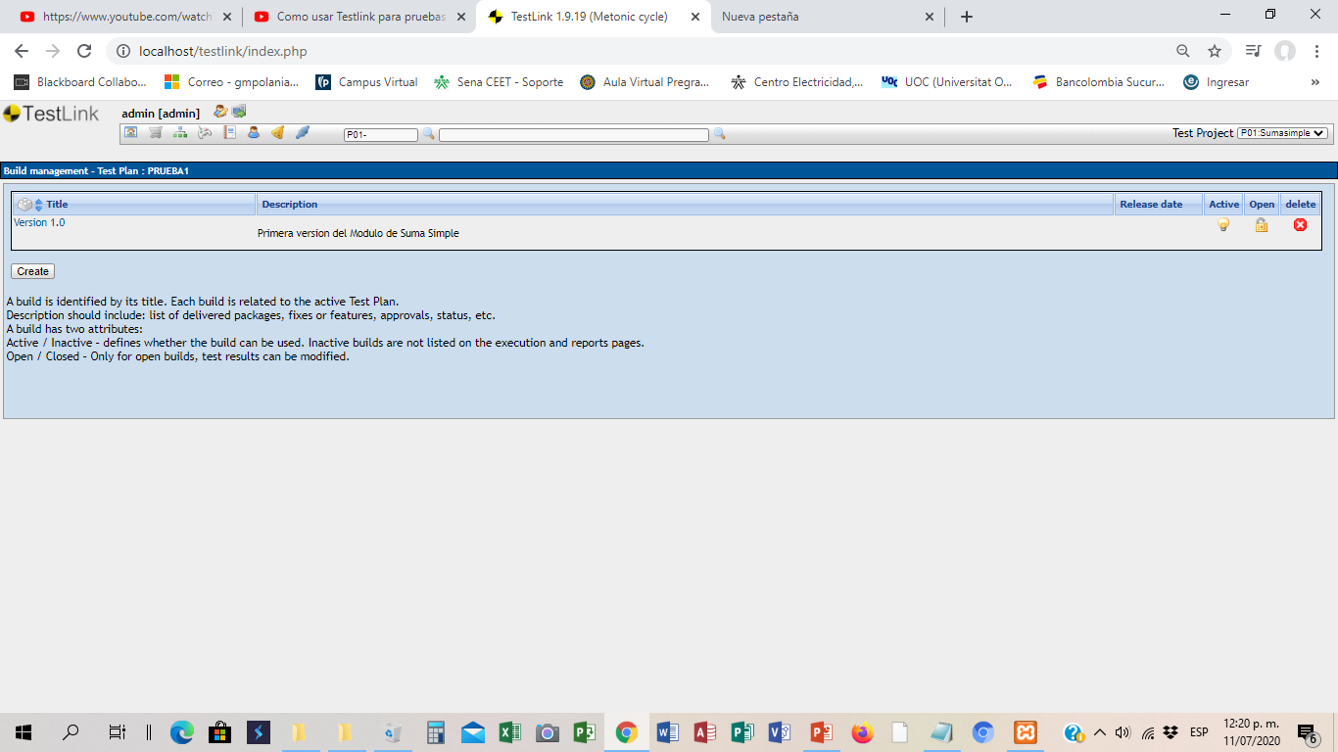
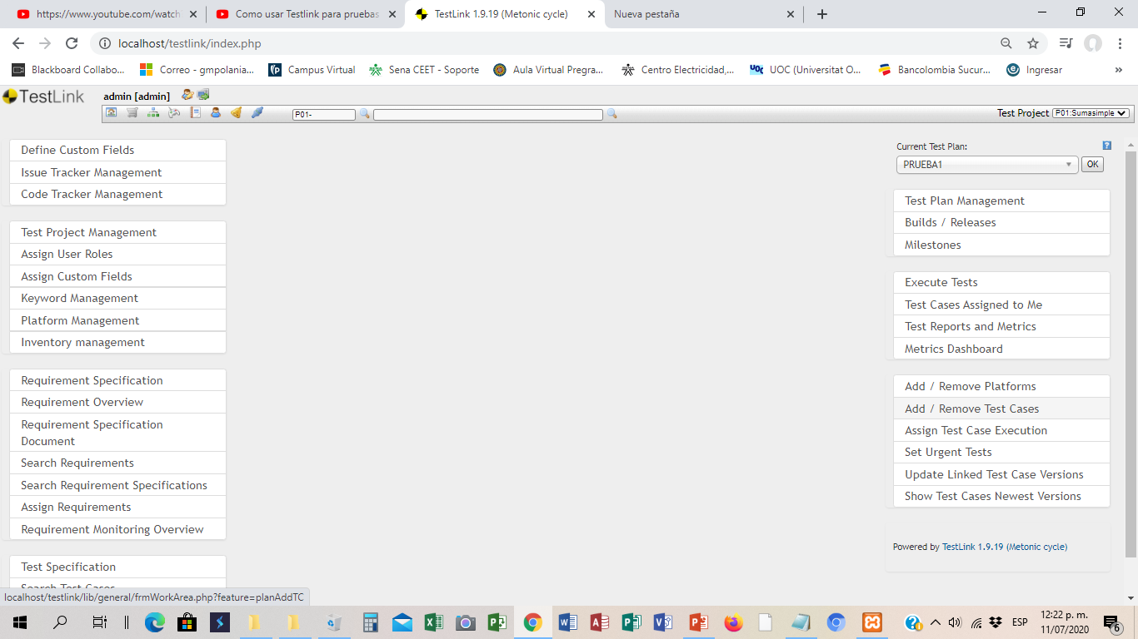
Volvemos al Menú y programamos la prueba y entramos por la opción Agregar o quitar casos de prueba: ADD/Remove Test Case

Slide 21
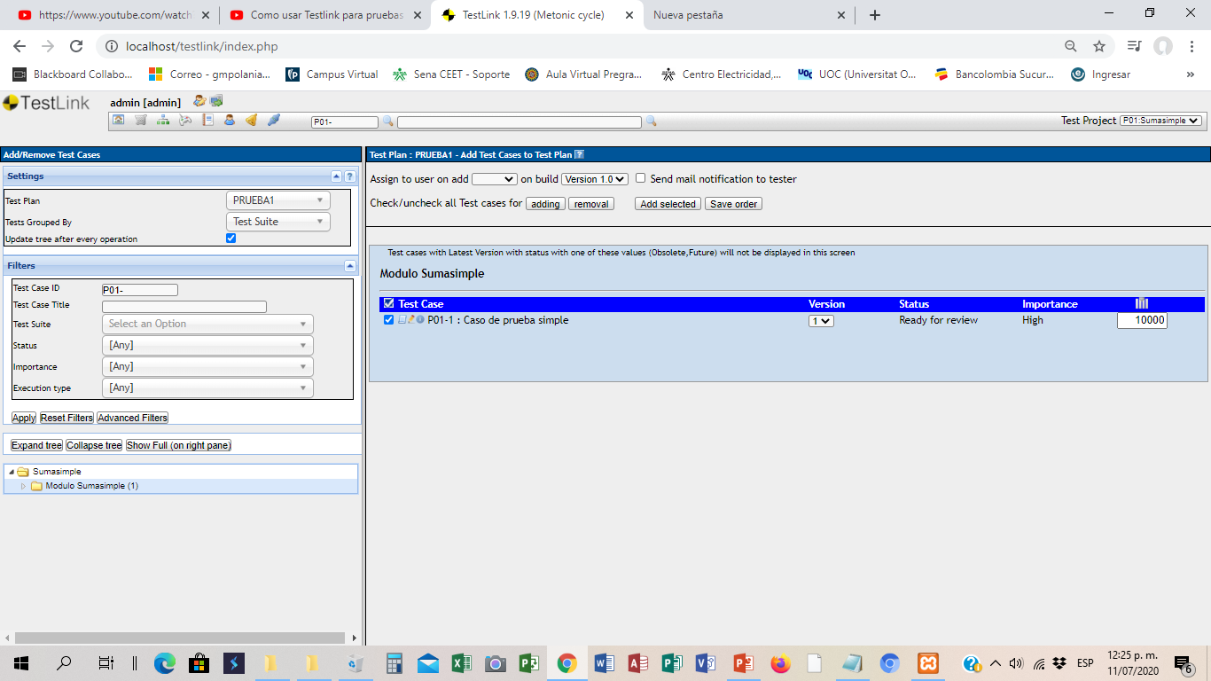
Seleccionamos todos los casos de prueba a añadir sobre ese modulo y se añade a la seleccion

Slide 22
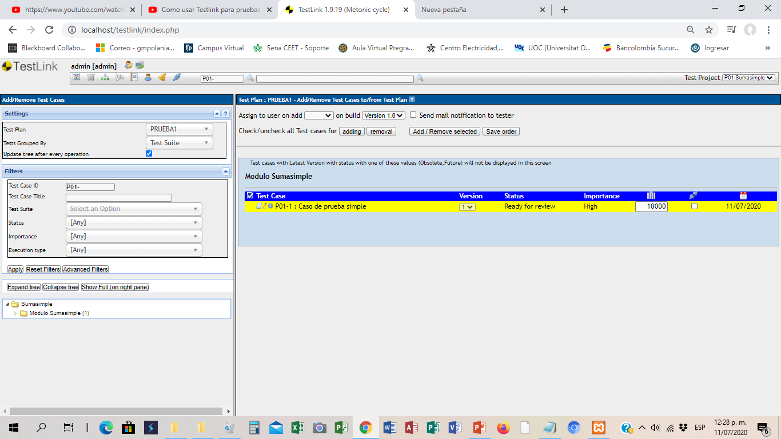
Quedara así:

Slide 23
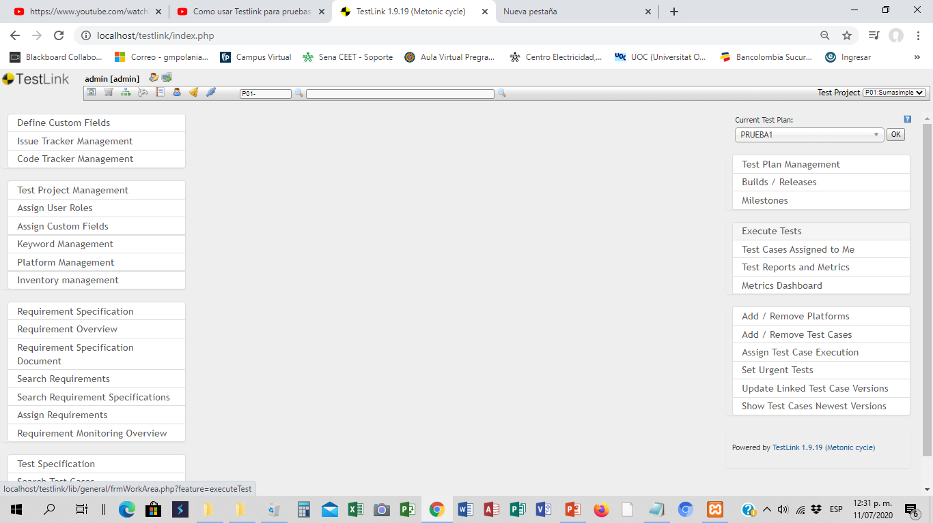
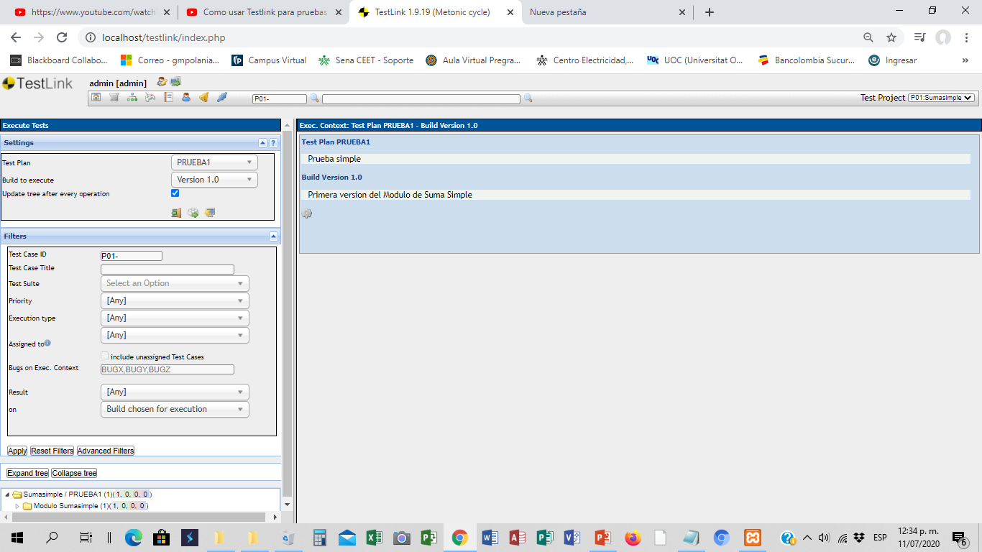
Volvemos al menú principal para comenzar con el testeo por la opción ejecución de casos de prueba: Execute Tests

Slide 24
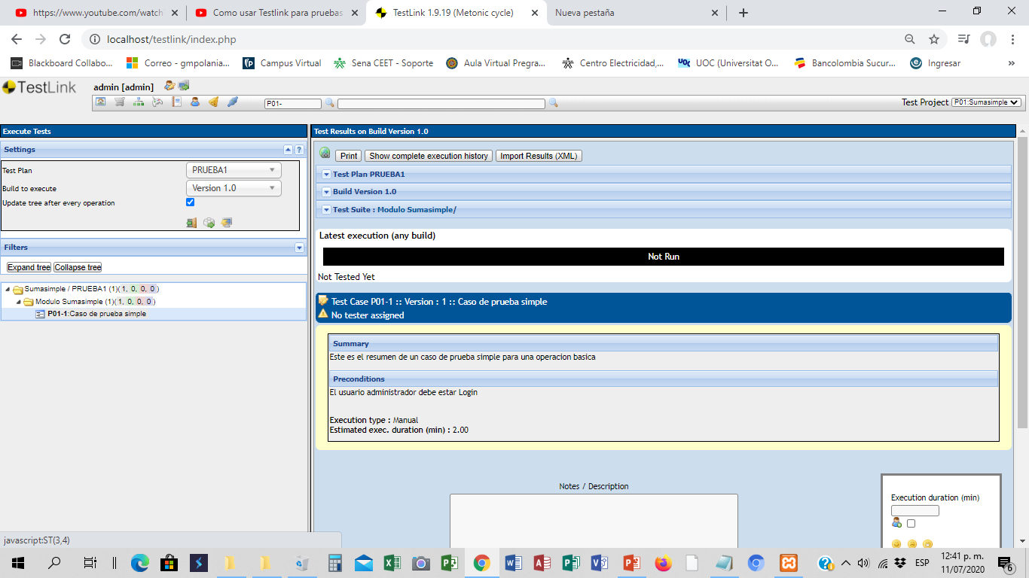
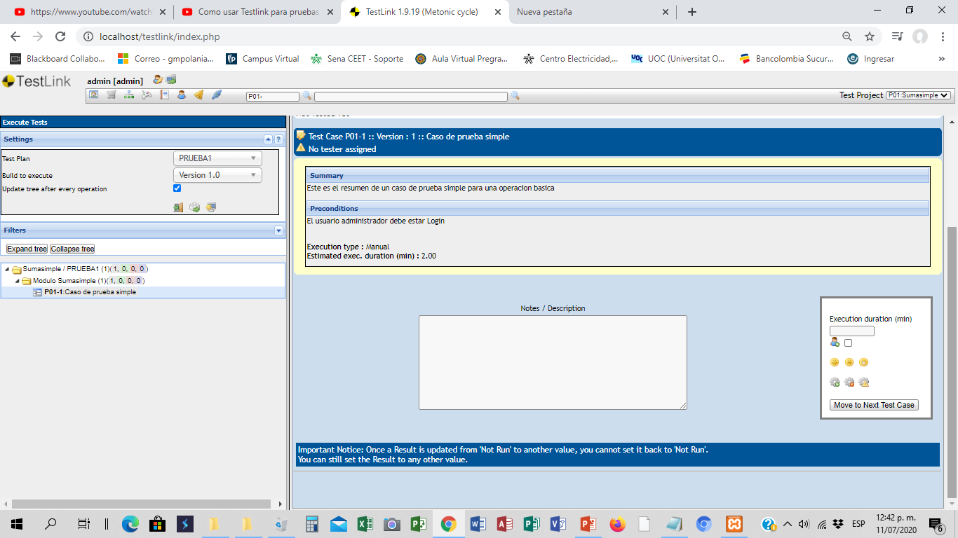
Seleccionamos la prueba

Slide 25
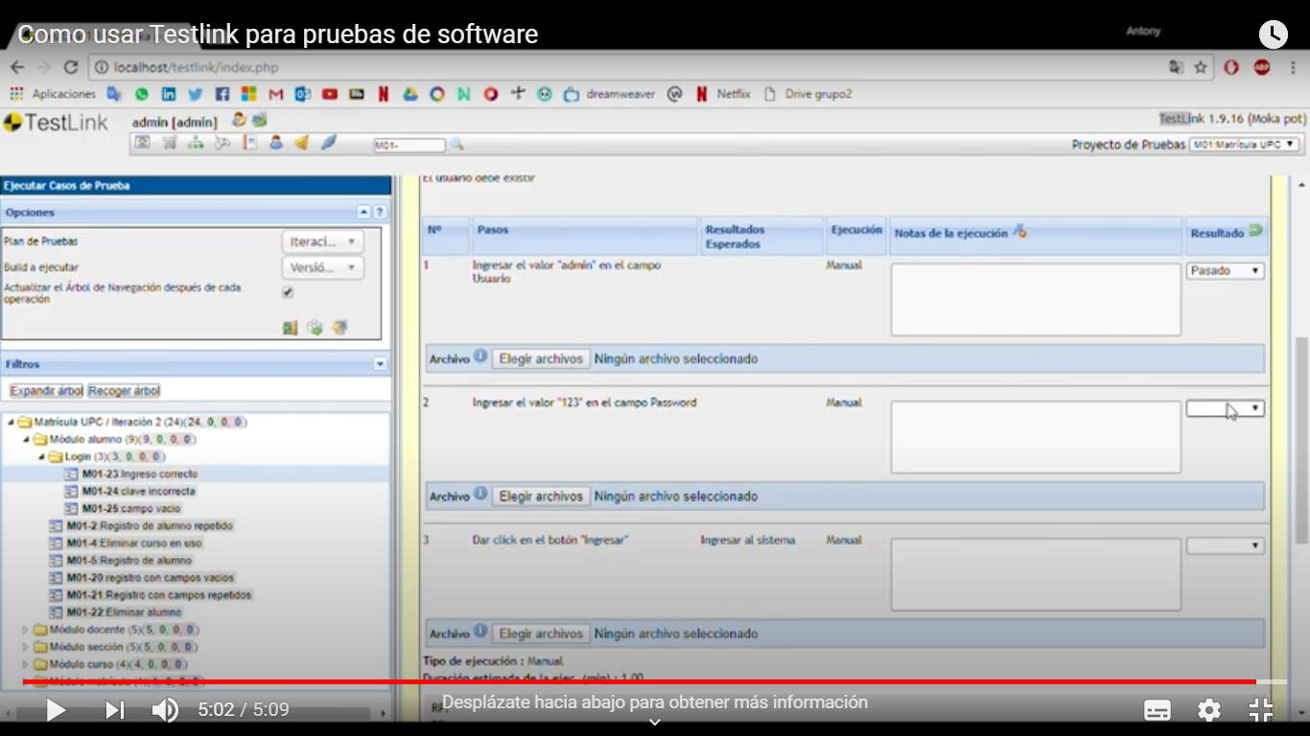
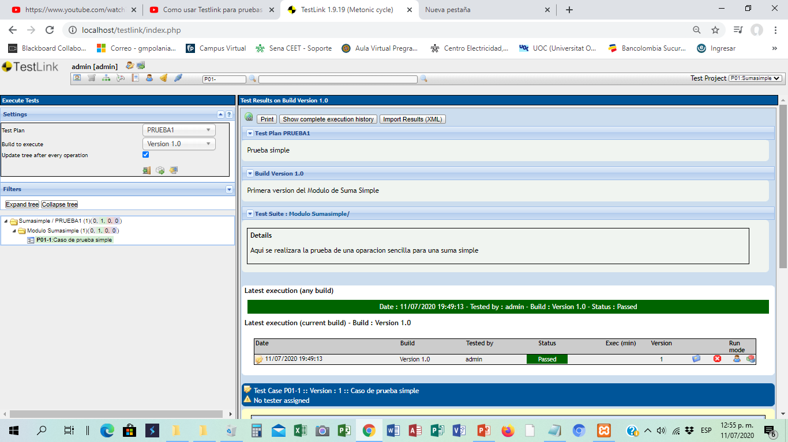
Al realizar la prueba nos dará el resultado de la misma si el procedimiento paso o no

Slide 26
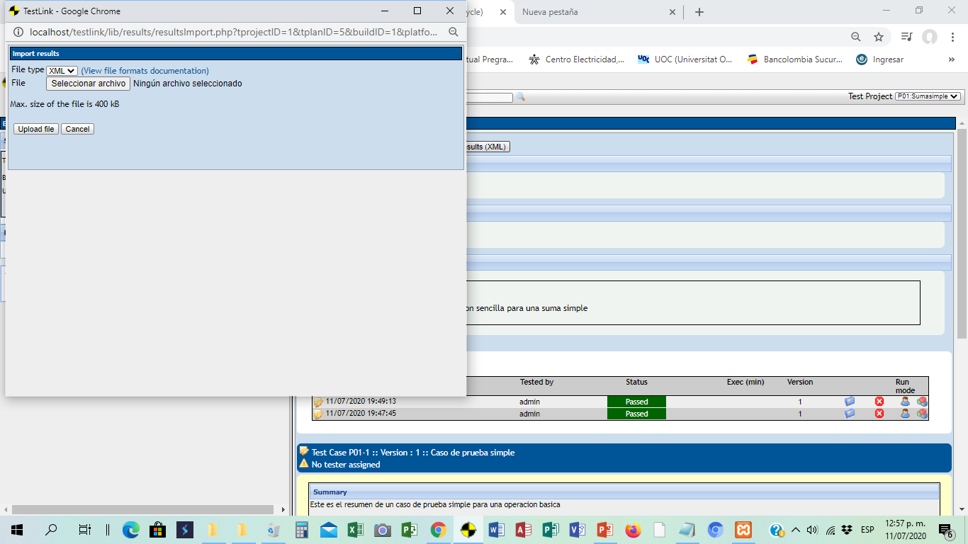
Al finalizar se pueden: Imprimir los resultados, guardarlos, hacer mas pruebas, o importar las pruebas

Slide 27
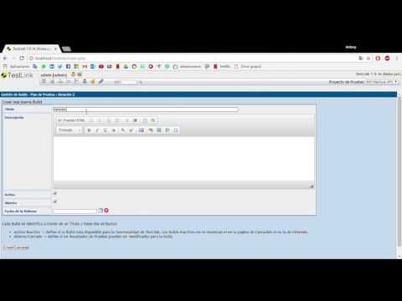
Video de apoyo a este paso a paso de la prueba con el testlink: https://www.youtube.com/watch?v=KkXR3_F6U70

Slide 28
Versiones de software para que funcione:
Testlink 1.9.19
Xampp V3.2.3
Xampp V3.3.1
Link del paso a paso para la instalación del sw de Testlink: https://www.youtube.com/watch?v=D6jBjvkNlDM&t=9s
Link Version 1.9.19 https://es.osdn.net/projects/sfnet_testlink/downloads/TestLink%201.9/TestLink%201.9.19/testlink-1.9.19.tar.gz/
Link versión para Xampp 3.2.3 Para 64 Bits para WIN10: https://www.filehorse.com/es/descargar-xampp/38840/

